Slide 1
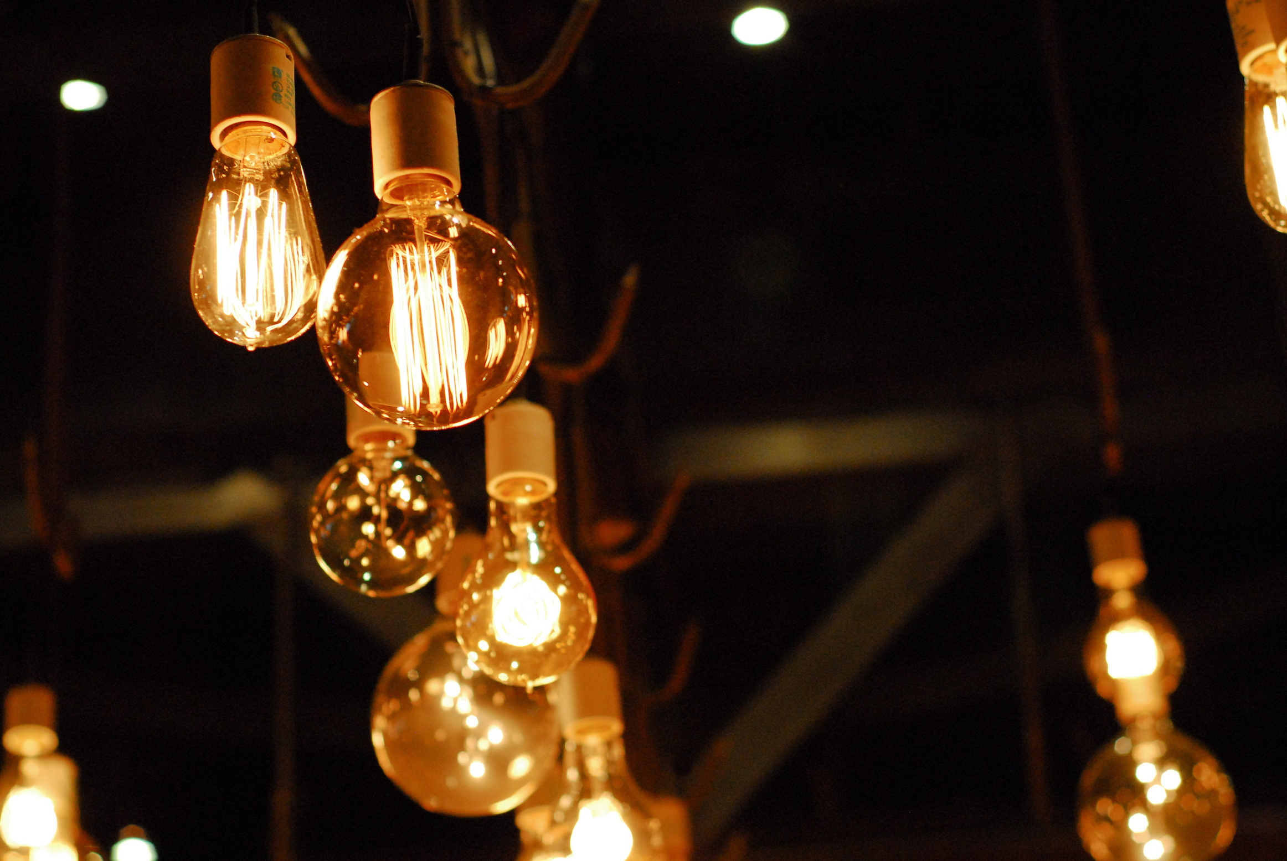
Проект «Лампа с Алисой»
Автор: Лебедев Антон
Руководители: Трунов Артём Геннадьевич,
Балакирев Александр Сергеевич
Образовательная организация: Код.Робота,
ГБОУ Школа №224

Slide 2
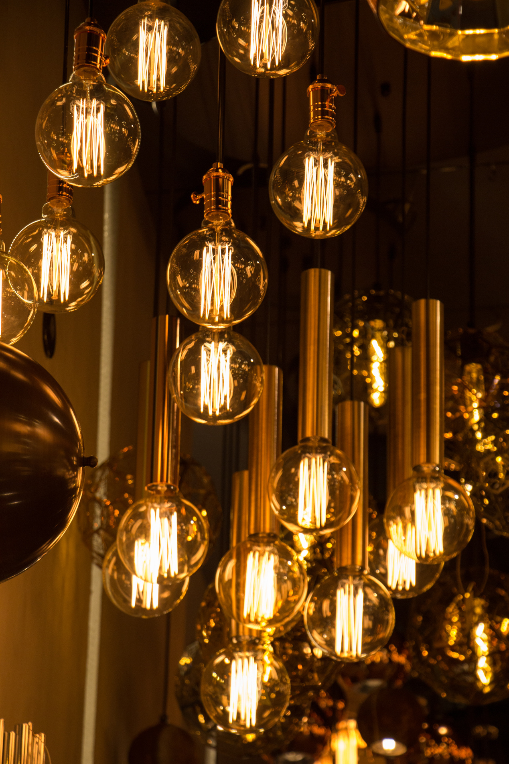
Идея
Сделать проще бытовой процесс с помощью создания лампы с часами, управляемой яндекс Алисой, своими руками

Slide 3

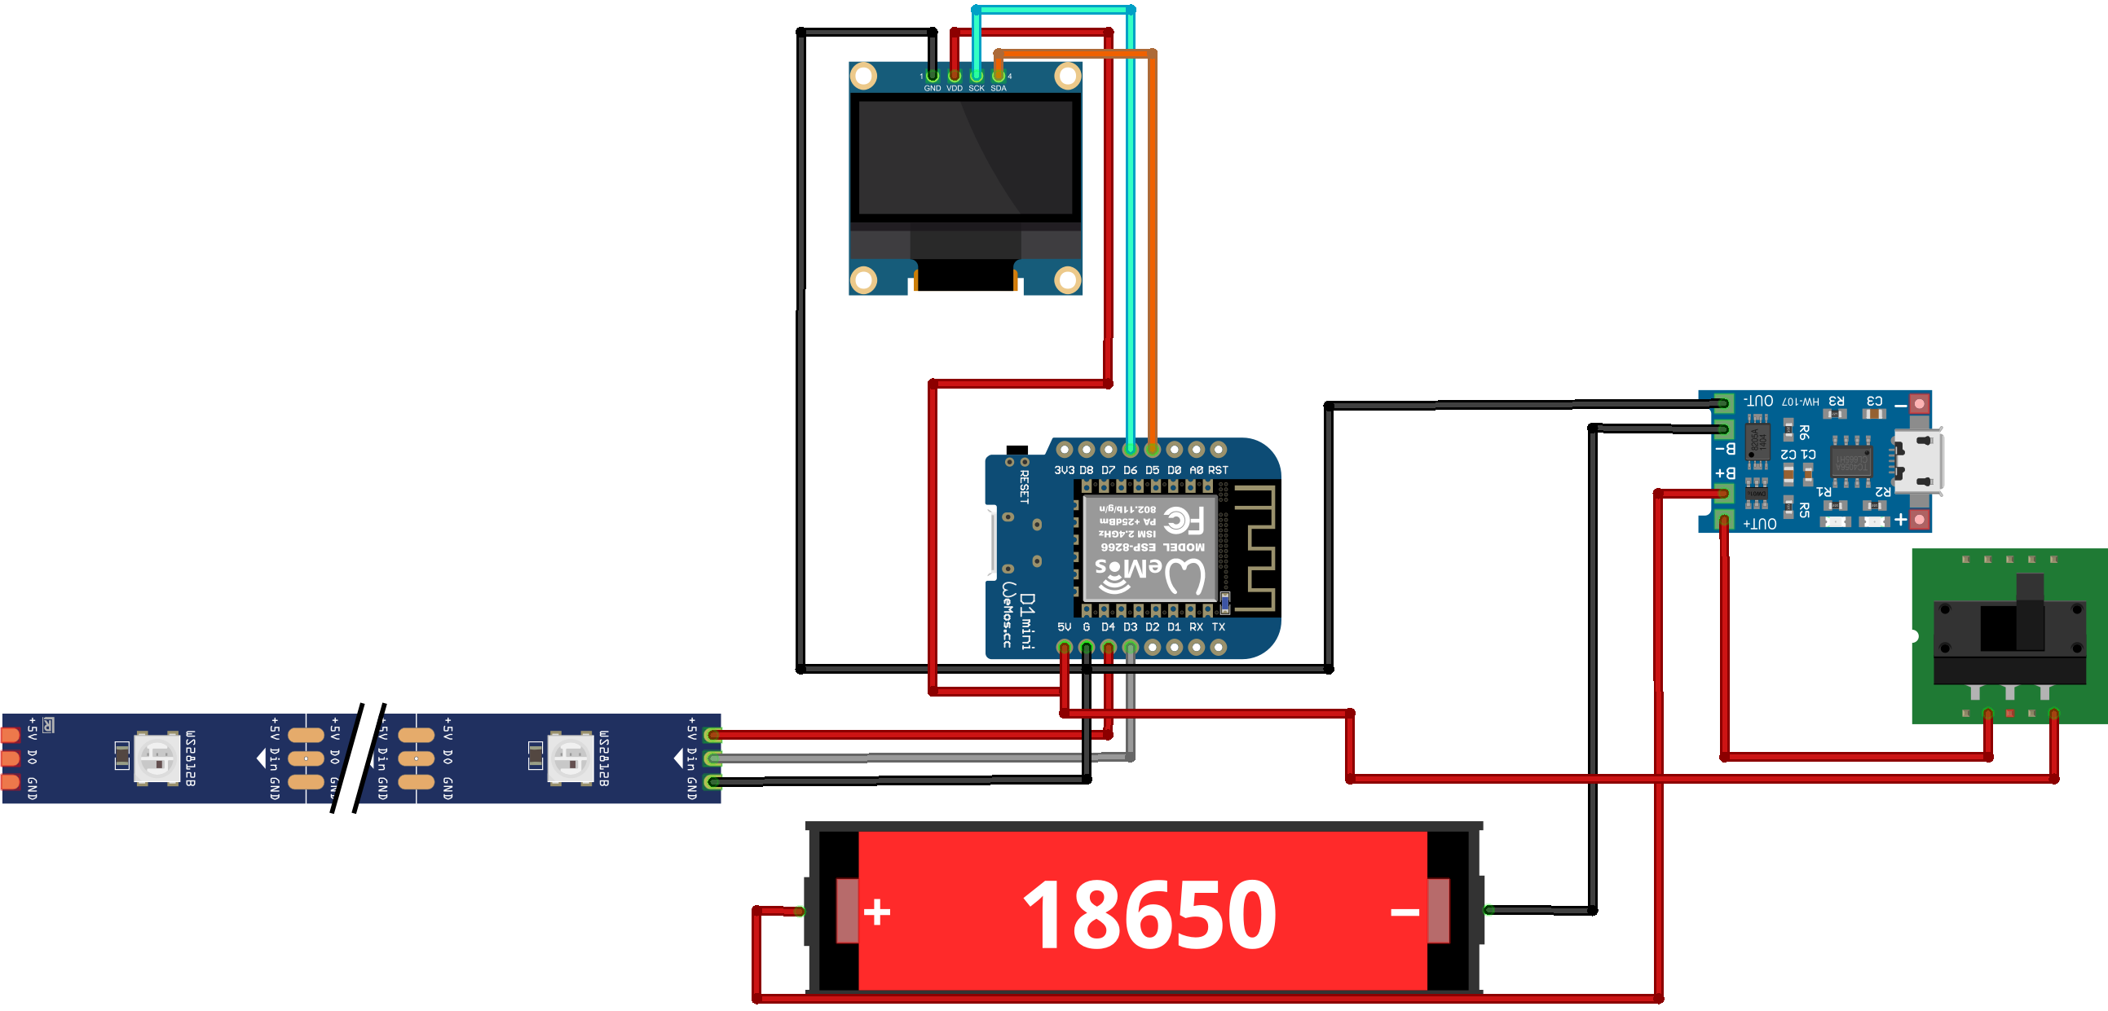

Схема
Основа моего проекта – плата ESP8266

Slide 4

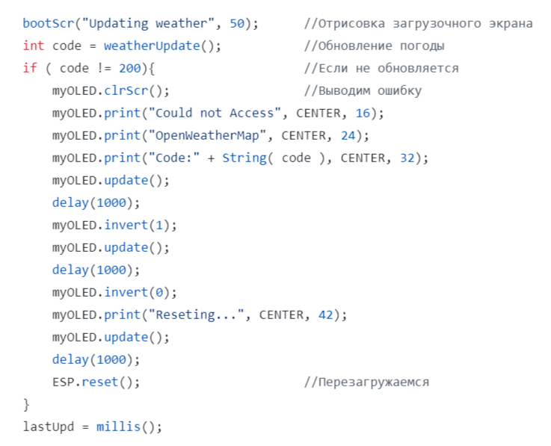
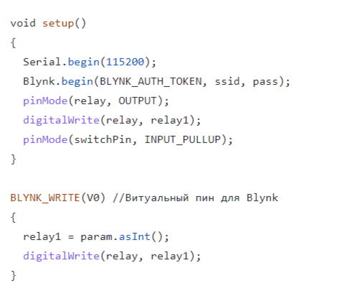
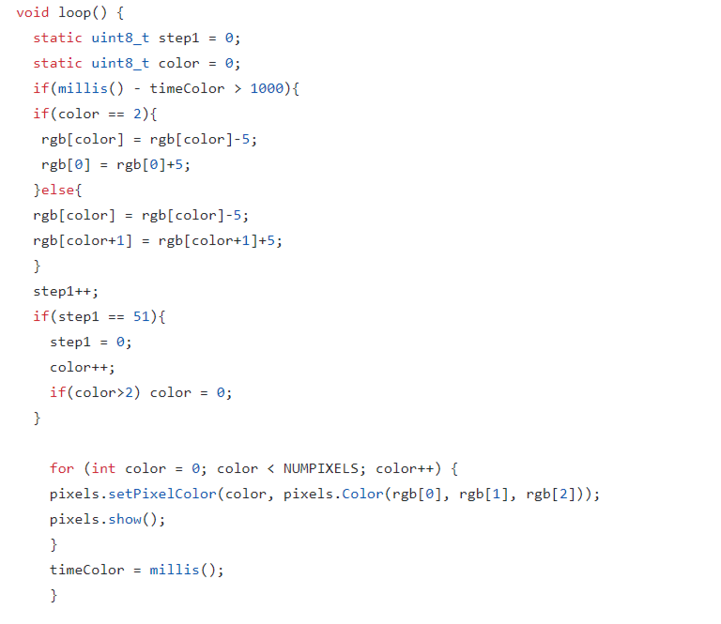
Программа
Код проекта написан на С++
.

Slide 5
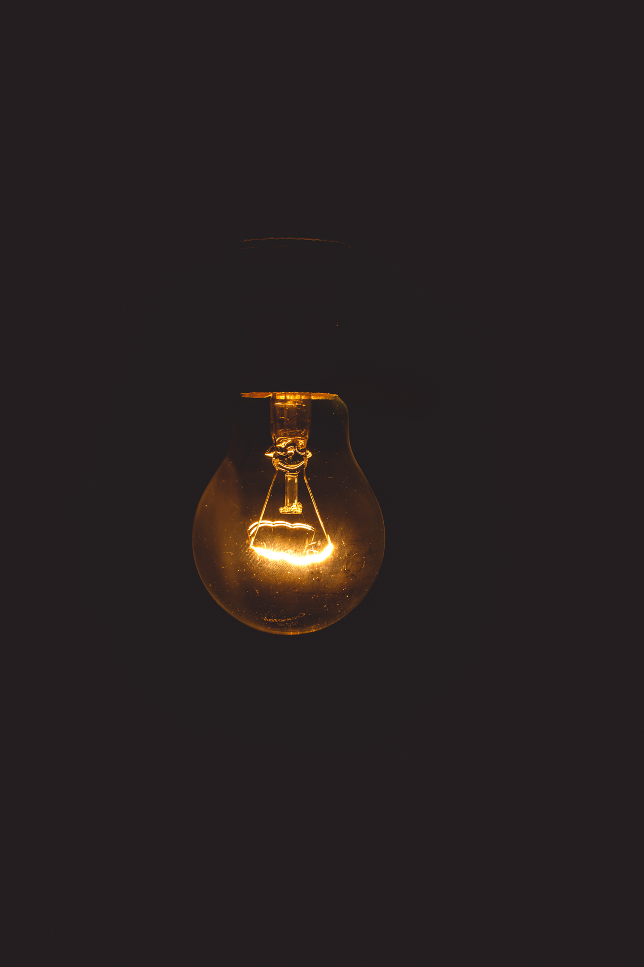
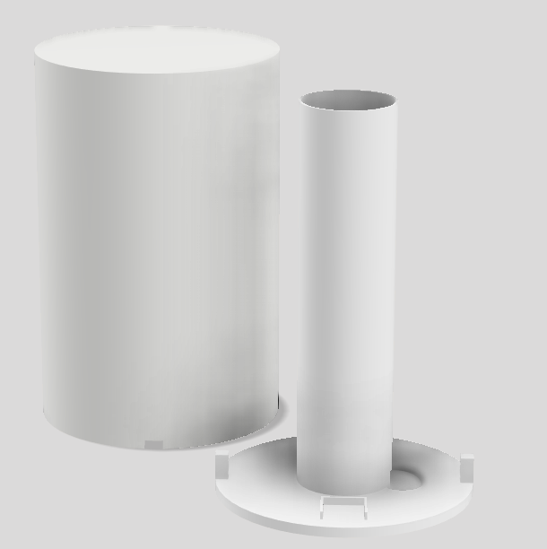
Корпус
Каркас проекта был реализован в Autodesk Fusion 360

Slide 6
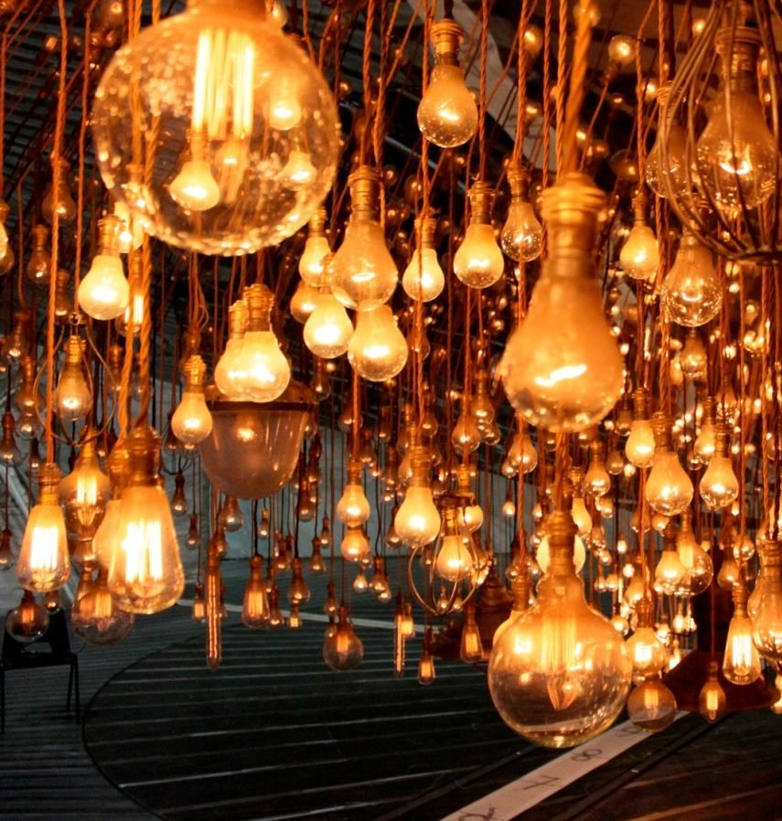
Планы на будущее
Создание дополнительных режимов подсветки
Переключение режимов часов с помощью Алисы
Расширение числа голосовых помощников
Возможность регулировки яркости

Slide 7
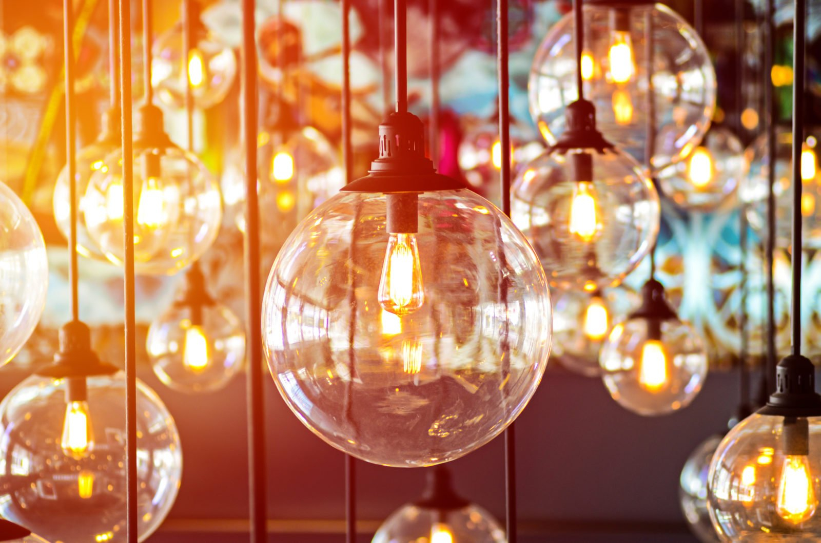
Вывод
Сделана схема проекта и реализована
Написан код
Создан корпус и напечатан на 3D-принтере
Всё собрано и работает

Slide 8
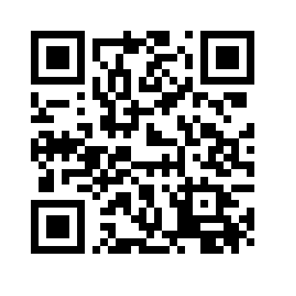
Спасибо за внимание!
https://github.com/BNB77/smartlamp

